Slide 1
Android Jetpack's
Navigation component
1TEL05 - Servicios y Aplicaciones para IoT
Clase 6.2
Prof. Stuardo Lucho

Slide 2
Navigation in Android
La “navegación” en Android se refiere a las interacciones que permiten a los usuarios navegar a través, dentro y fuera de las diferentes partes de la aplicación.
El componente Navigation de Android Jetpack permite implementar la navegación, desde simples clics de botones hasta patrones más complejos, como las TopAppBar (BottomAppBar) y los paneles laterales de navegación.
El componente Navigation también garantiza una experiencia del usuario coherente y predecible, ya que se adhiere a un conjunto de principios de buenas prácticas.
Así mismo, sigue la arquitectura Single Activity.

Slide 3
El componente Navigation
Consta de tres partes claves:
Navigation graph: Es un XML que contiene toda la información relacionada con la navegación. Esto incluye todas las áreas de contenido individuales dentro de tu app, llamadas destinos, así como las posibles rutas que un usuario puede tomar a través de tu app.
NavHost: Es un contenedor vacío que muestra los destinos de tu gráfico de navegación. El componente Navigation contiene una implementación NavHost predeterminada, NavHostFragment, que muestra destinos de fragmentos.
NavController: Es un objeto que administra la navegación de la app dentro de un NavHost. NavController orquesta el intercambio de contenido de destino en el objeto NavHost a medida que los usuarios se mueven a través de la app.
Se utiliza NavController para indicar la ruta específica del gráfico de navegación o directamente a un destino específico. Luego, NavController muestra el destino apropiado en NavHost.

Slide 4
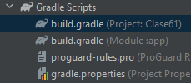
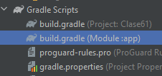
Dependencias
Para utilizar navigation component, necesita:
implementation 'androidx.navigation:navigation-fragment:2.5.3'
implementation 'androidx.navigation:navigation-ui:2.5.3'
Así mismo, en las configuraciones del proyecto:
plugins {
id 'com.android.application' version '7.4.2' apply false
id 'com.android.library' version '7.4.2' apply false
id 'androidx.navigation.safeargs' version '2.5.2' apply false
}
En las configuraciones de módulo:
plugins {
id 'com.android.application'
id 'androidx.navigation.safeargs'
}

Slide 5

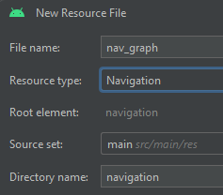
Crear un Navigation Graph
Un Navigation Graph es un archivo de recursos que contiene todos los destinos y acciones de la aplicación.
Seleccione Navigation

Slide 6
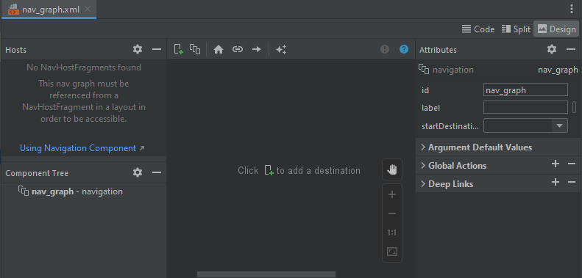
Navigation Graph
Se le indica que no hay un NavHostFragment, el cual es el componente donde se van a ir colocando/retirando los fragmentos de forma dinámica.

Slide 7
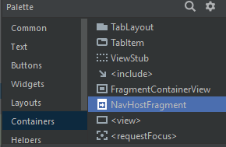
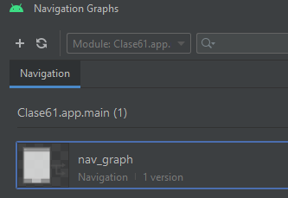
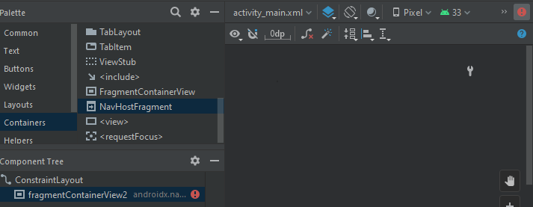
Agregando NavHostFragment
En el XML del Activity: Containers → NavHostFragment y seleccione su nav graph.
Observará que aparece un error… Falta adicionar nuestros fragmentos.
Ver comentarios
Notes:
<androidx.fragment.app.FragmentContainerView
android:id="@+id/fragmentContainerView2"
android:name="androidx.navigation.fragment.NavHostFragment"
android:layout_width="0dp"
android:layout_height="0dp"
app:defaultNavHost="true"
app:layout_constraintBottom_toBottomOf="parent"
app:layout_constraintEnd_toEndOf="parent"
app:layout_constraintStart_toStartOf="parent"
app:layout_constraintTop_toTopOf="parent"
app:navGraph="@navigation/nav_graph" />

Slide 8
Fragmentos de prueba
Cree 3 fragmentos. FragmentA, B y C.
public class FragmentA extends Fragment {
FragmentABinding binding;
@Override
public View onCreateView(LayoutInflater inflater, ViewGroup container, Bundle savedInstanceState) {
binding = FragmentABinding.inflate(inflater,container,false);
return binding.getRoot();
}
}
public class FragmentB extends Fragment {
FragmentBBinding binding;
@Override
public View onCreateView(LayoutInflater inflater,
ViewGroup container,
Bundle savedInstanceState) {
binding = FragmentBBinding.inflate(inflater,container,false);
return binding.getRoot();
}
}
public class FragmentC extends Fragment {
FragmentCBinding binding;
@Override
public View onCreateView(LayoutInflater inflater, ViewGroup container, Bundle savedInstanceState) {
binding = FragmentCBinding.inflate(inflater,container,false);
return binding.getRoot();
}
}

Slide 9
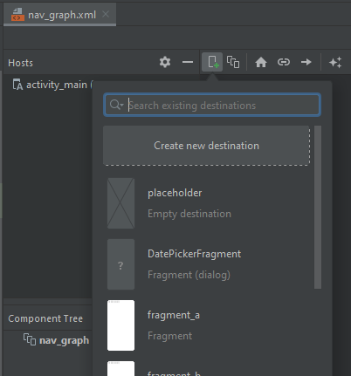

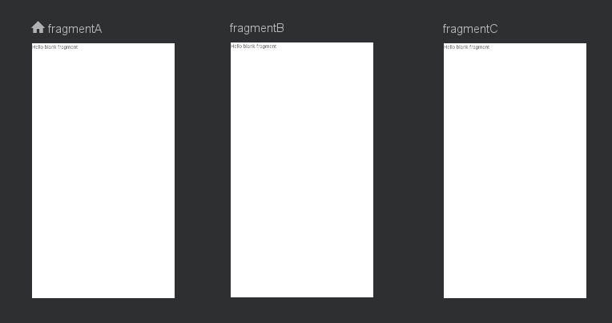
Navigation Graph
En su gráfica de navegación, adiciones sus fragmentos.
El fragmento con el ícono a la izquierda, indica que será el primero en mostrarse (home).

Slide 10


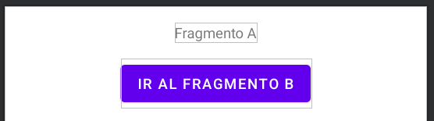
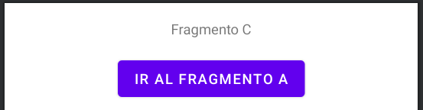


Implementar navegación
En este ejemplo, se crearán botones para:
Ir del fragmento A al fragmento B
Del fragmento B al fragmento C
Del fragment C al fragmento A

Slide 11
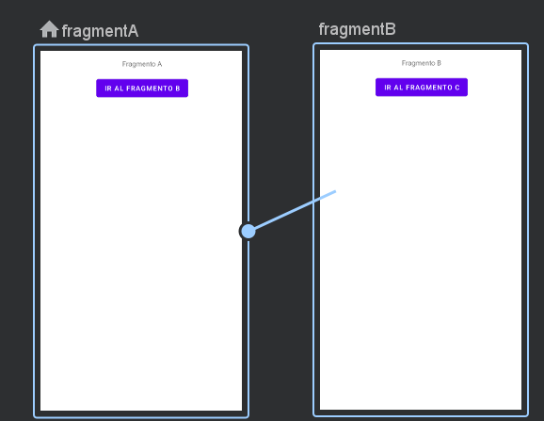
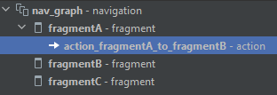
Implementar navegación → Nav graph
Arrastre el borde del fragmento A al B.
Esto creará un Action, el cual representa
un origen y un destino, y su ID es:
action_fragmentA_to_fragmentB
<fragment
android:id="@+id/fragmentA"
android:name="com.example.clase61.FragmentA"
android:label="fragment_a"
tools:layout="@layout/fragment_a" >
<action
android:id="@+id/action_fragmentA_to_fragmentB"
app:destination="@id/fragmentB" />
</fragment>

Slide 12
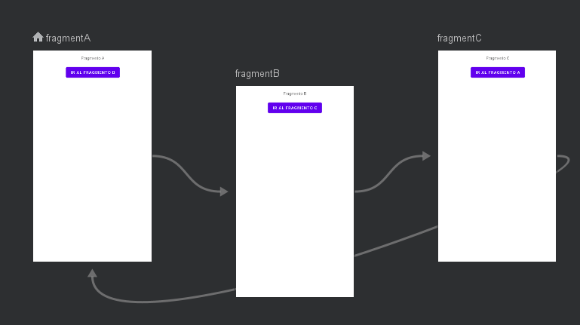
Implementar navegación → Nav graph
Termine de implementar la navegación entre todos los fragmentos.

Slide 13
Navegar a un destino
La navegación a un destino se realiza con el NavController. Puede obtener una instancia con cualquiera de los siguientes métodos:
NavHostFragment.findNavController(Fragment)
Navigation.findNavController(Activity, @IdRes int viewId)
Navigation.findNavController(View)
@Override
public View onCreateView(LayoutInflater inflater, ViewGroup container,
Bundle savedInstanceState) {
binding = FragmentABinding.inflate(inflater,container,false);
NavController navController = NavHostFragment.findNavController(FragmentA.this);
binding.button.setOnClickListener( view -> {
});

Slide 14
Navegar a un destino
Con el NavController disponible, puede utilizar el método navigate para ir a un destino (previamente creado). Puede ir de dos formas:
Opción 1: Usando el ID del destino:
Opción 2: Usando la clase Directions (creada automáticamente) con el “action” correspondiente.
binding.button.setOnClickListener(view -> {
navController.navigate(R.id.action_fragmentA_to_fragmentB);
binding.button.setOnClickListener(view -> {
navController.navigate(FragmentADirections.actionFragmentAToFragmentB());

Slide 15



Implementar todas las navegaciones
Si prueba la navegación observará que:
Lo que parece que sucede en el backstack:
Lo que en realidad está sucediendo:

Slide 16
Navigation y el backstack
Android mantiene un Backstack que incluye los destinos a los que se navegó. Cuando el usuario abre la app, se coloca el primer destino de la app en la pila.
Cada llamada al método navigate() ubica otro destino sobre la pila. Cuando se presiona Up o Back, se llama a los métodos NavController.navigateUp() o NavController.popBackStack(), respectivamente, para quitar el destino superior de la pila.
Suponga que luego del login va a la pantalla principal. Si el usuario presiona atrás no debería mostrar el login, sino, cerrar la app.

Slide 17
Navigation y el backstack
Para solucionar el problema de:
En el action que va del fragmento C al fragmento A debemos incluir:
app:popUpTo=”X” → indica que debe sacar del backstack todos los fragmentos hasta “X”. Si indicamos app:popUpTo="@+id/FragmentA", el backstack quedará:
Adicionalmente, agregar:
app:popUpToInclusive=”true” → indica que debe sacar del backstack el fragmento indicado en popUpTo. En este caso el primer Fragmento A.
1
2
2

Slide 18
XML
Quedando la navegación en C:
<fragment
android:id="@+id/fragmentC"
android:name="com.example.clase61.FragmentC"
android:label="fragment_c"
tools:layout="@layout/fragment_c" >
<action
android:id="@+id/action_fragmentC_to_fragmentA"
app:destination="@id/fragmentA"
app:popUpTo="@id/fragmentA"
app:popUpToInclusive="true" />
</fragment>

Slide 19
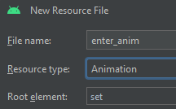
Animar transiciones
Para animar el cambio de fragmento debe crear 4 animaciones:
enterAnim: Entrada del fragmento
exitAnim: salida del fragmento
popEnterAnim: Entrada del fragmento via popAction
popExitAnim: salida del fragmento via popAction

Slide 20
X,Y para layouts
En un Layout en Android, el punto 0,0 es la esquina superior izquierda:
Si se desea animar la “entrada” de un layout (B), entonces habría que moverlo de la derecha a la izquierda.
Se podría indicar que se mueva 100% a 0%, en 200ms.
(0,0)
(100%,0)
A
(100%,100%)
A
B
<set xmlns:android="http://schemas.android.com/apk/res/android">
<translate android:duration="200"
android:fromXDelta="100%"
android:toXDelta="0%"
/>
</set>

Slide 21


Otras animaciones
Para simular la salida: debería ir de 0% a -100%
Entrada del fragmento via popAction:
popExitAnim: salida del fragmento via popAction:
B
A
<set xmlns:android="http://schemas.android.com/apk/res/android">
<translate
android:fromXDelta="0%"
android:toXDelta="-100%"
android:duration="200" />
</set>
<set xmlns:android="http://schemas.android.com/apk/res/android">
<translate
android:fromXDelta="-100%"
android:toXDelta="0%"
android:duration="200" />
</set>
<set xmlns:android="http://schemas.android.com/apk/res/android">
<translate
android:fromXDelta="0%"
android:toXDelta="100%"
android:duration="200" />
</set>

Slide 22
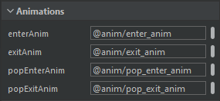
Usando animaciones
Las animaciones definidas se definen para cada acción:

Slide 23


Enviar data entre fragmentos
Utilice Live Data pues todo está con una misma actividad.
Si desea enviar datos pequeños como un ID o unos cuantos valores, puede utilizar safe args: https://developer.android.com/guide/navigation/navigation-pass-data
navController.navigate(FragmentADirections.actionFragmentAToFragmentB("Juan"));
FragmentBArgs bundle = FragmentBArgs.fromBundle(getArguments());
String name = bundle.getName();
Log.d("msg-test", "Name: " + name);

Slide 24
¿Preguntas?

Slide 25
Muchas gracias

